Slide 1
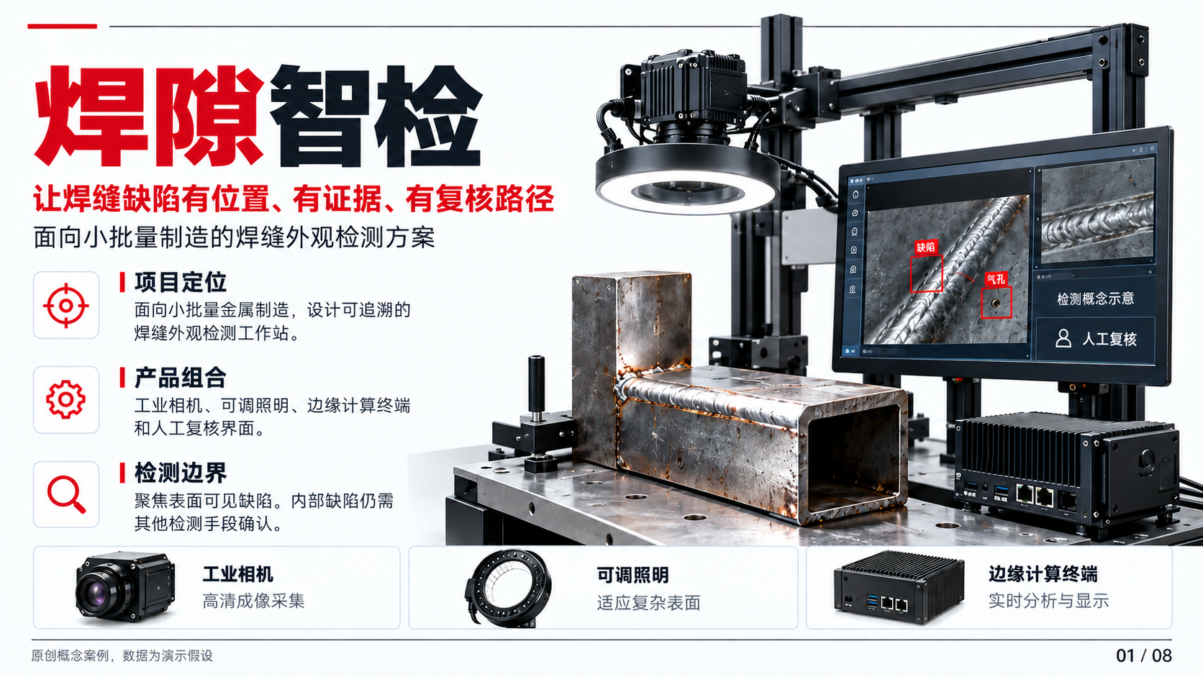
Notes:
让焊缝缺陷有位置、有证据、有复核路径。本项目为原创概念作品，所有数据为虚构演示输入，不代表真实性能、服务成效或竞赛成果。

Slide 2
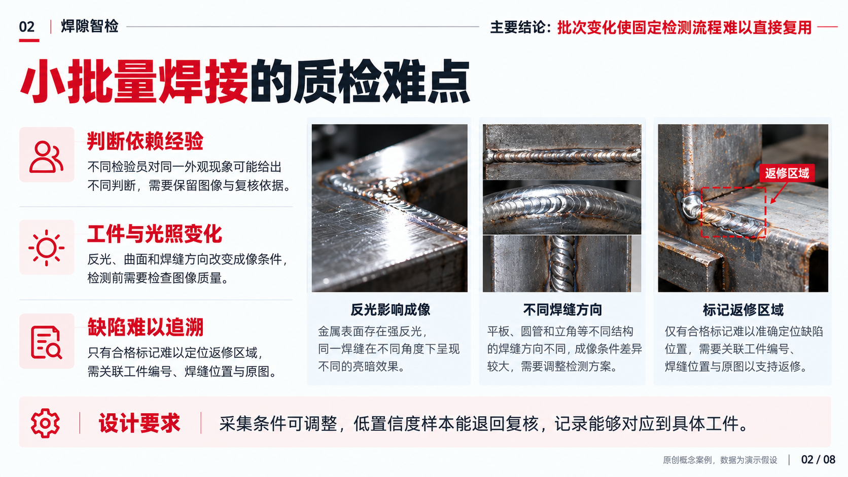
Notes:
批次变化使固定检测流程难以直接复用。本项目为原创概念作品，所有数据为虚构演示输入，不代表真实性能、服务成效或竞赛成果。

Slide 3
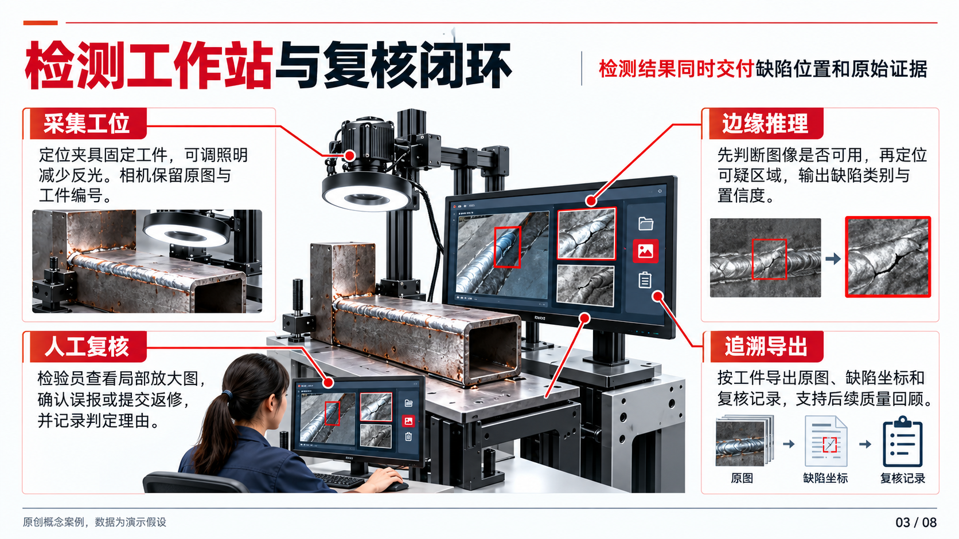
Notes:
检测结果同时交付缺陷位置和原始证据。本项目为原创概念作品，所有数据为虚构演示输入，不代表真实性能、服务成效或竞赛成果。

Slide 4
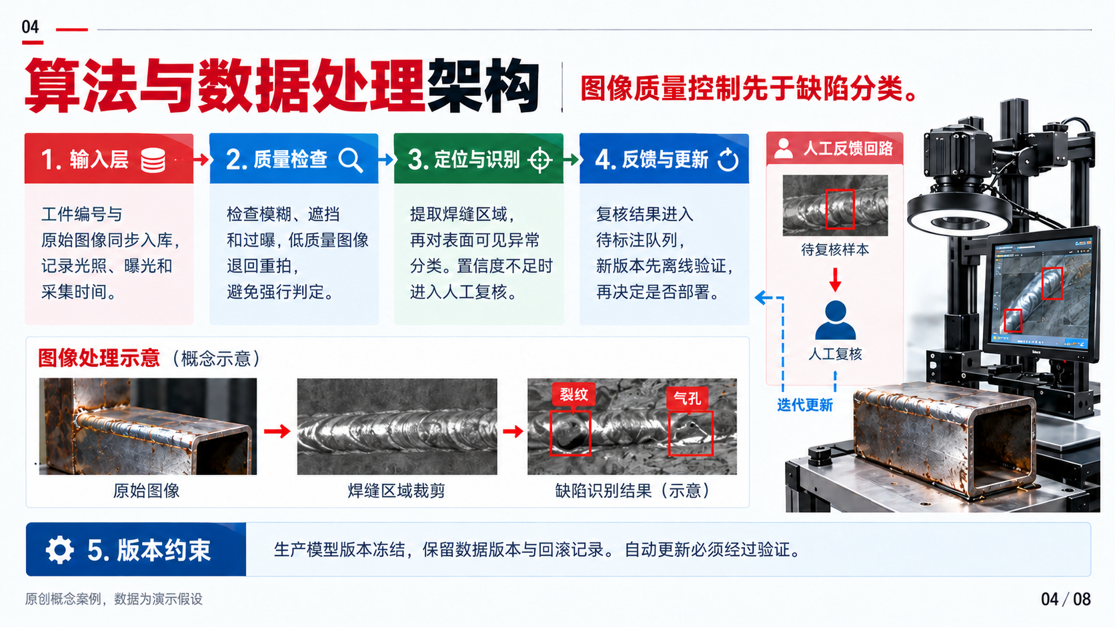
Notes:
图像质量控制先于缺陷分类。本项目为原创概念作品，所有数据为虚构演示输入，不代表真实性能、服务成效或竞赛成果。

Slide 5
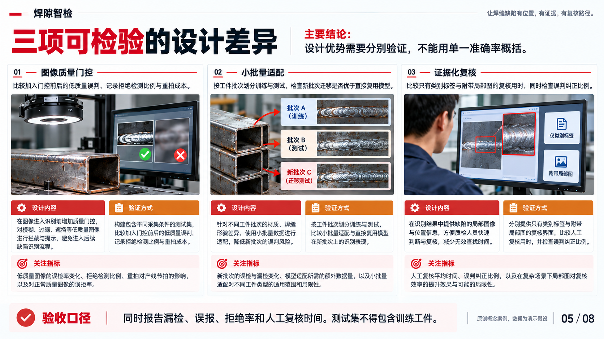
Notes:
设计优势需要分别验证，不能用单一准确率概括。本项目为原创概念作品，所有数据为虚构演示输入，不代表真实性能、服务成效或竞赛成果。

Slide 6
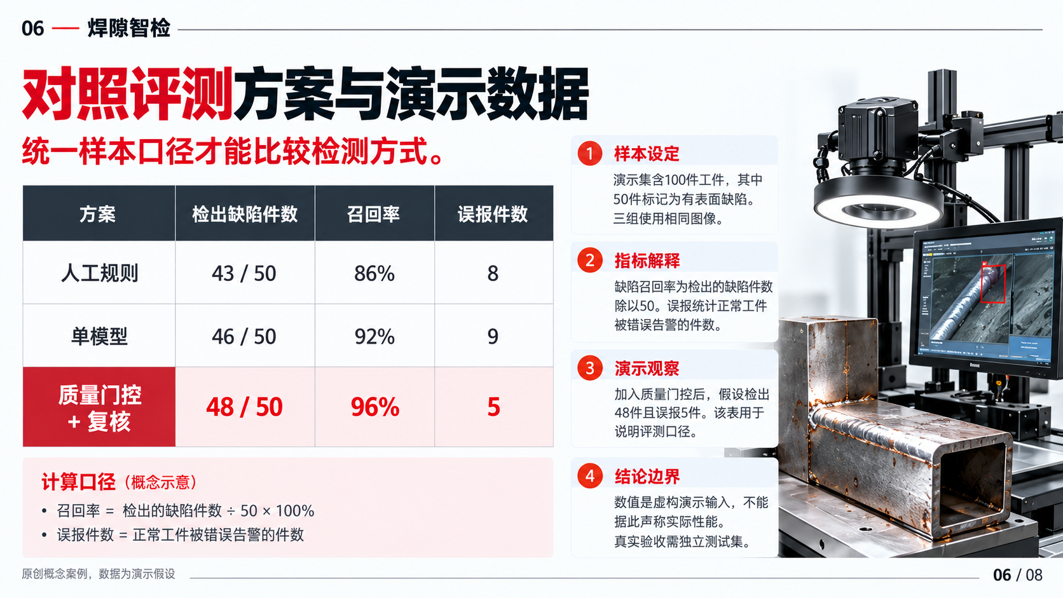
Notes:
统一样本口径才能比较检测方式。本项目为原创概念作品，所有数据为虚构演示输入，不代表真实性能、服务成效或竞赛成果。

Slide 7
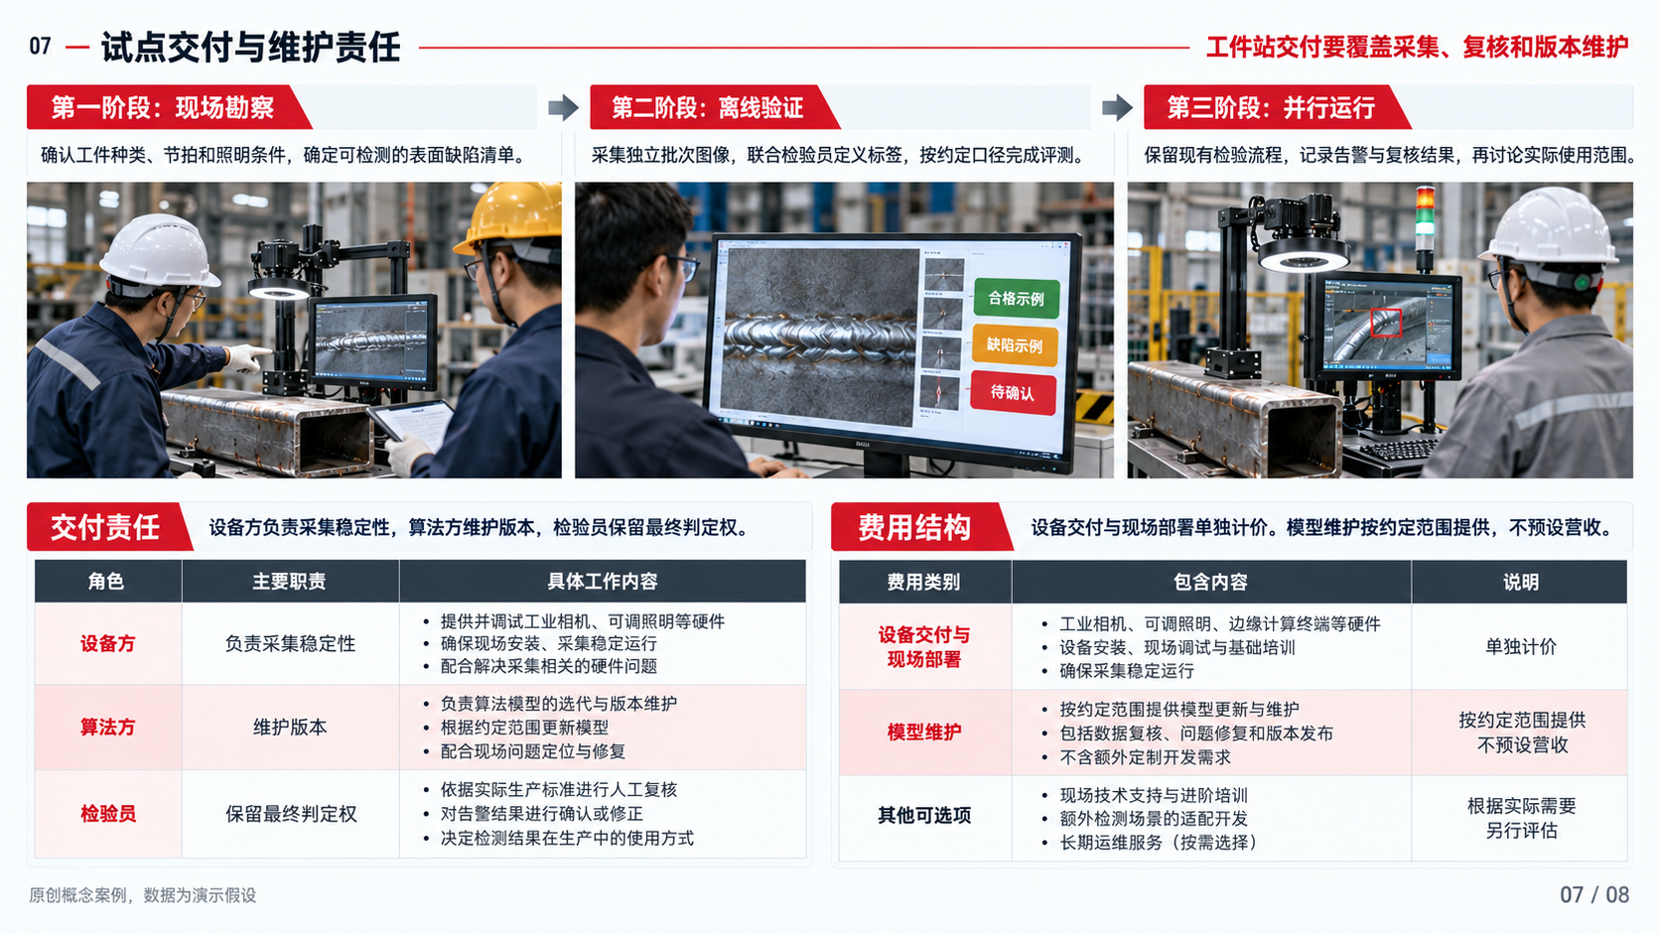
Notes:
工作站交付要覆盖采集、复核和版本维护。本项目为原创概念作品，所有数据为虚构演示输入，不代表真实性能、服务成效或竞赛成果。

Slide 8
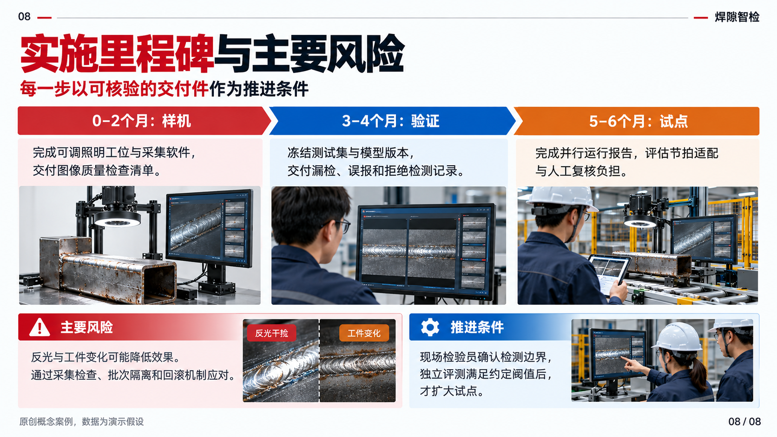
Notes:
每一步以可核验的交付件作为推进条件。本项目为原创概念作品，所有数据为虚构演示输入，不代表真实性能、服务成效或竞赛成果。

